Slide 1
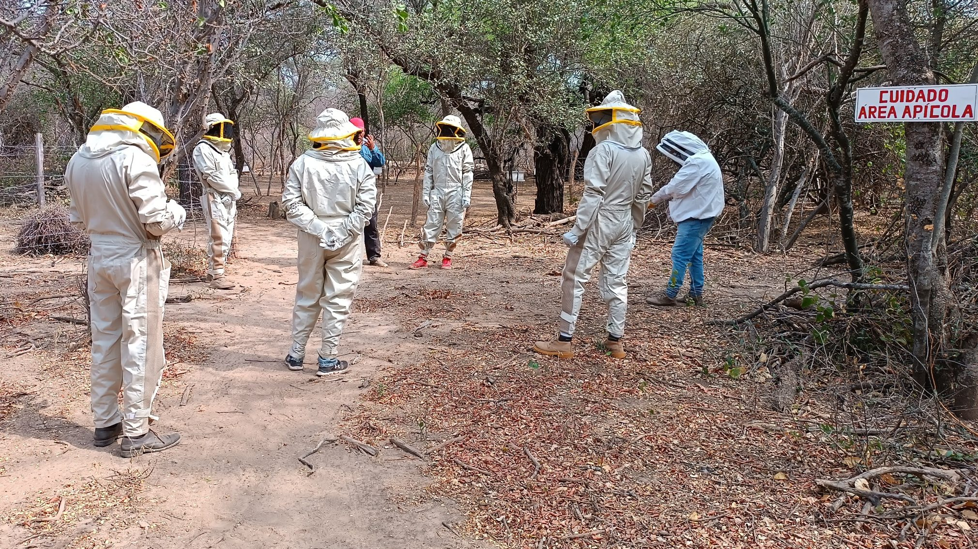
Tekst + afbeelding (L)
Toekomst voor inheemse jongeren in Bolivia

Slide 2
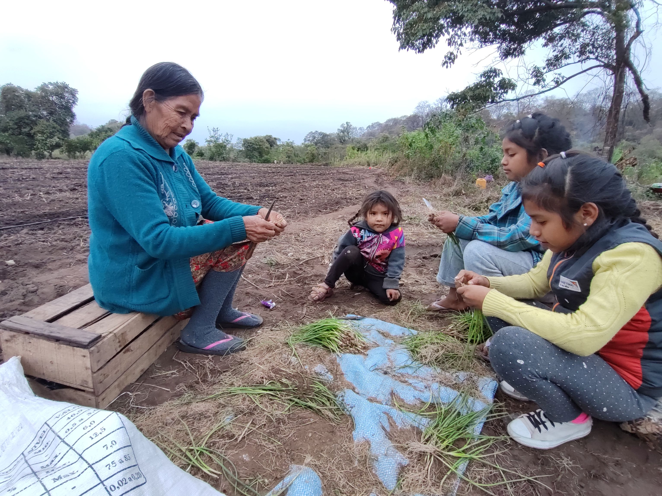
Tekst + afbeelding (M)
In Zuid-Bolivia wordt het heter. Er is tekort aan drinkwater. Grote bedrijven veroorzaken ontbossing door monocultuur en mijnbouw van mineralen. Inheemsen raken in de verdrukking.

Slide 3
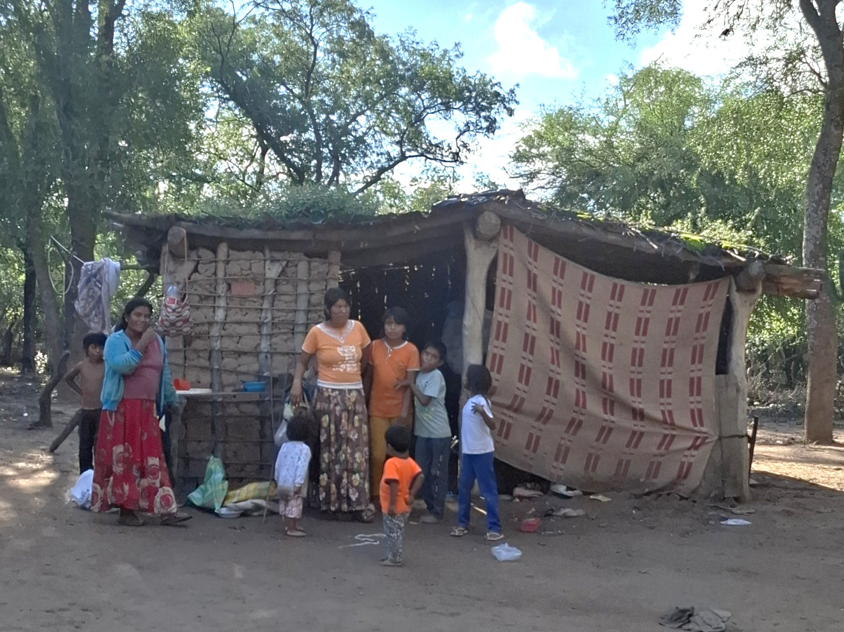
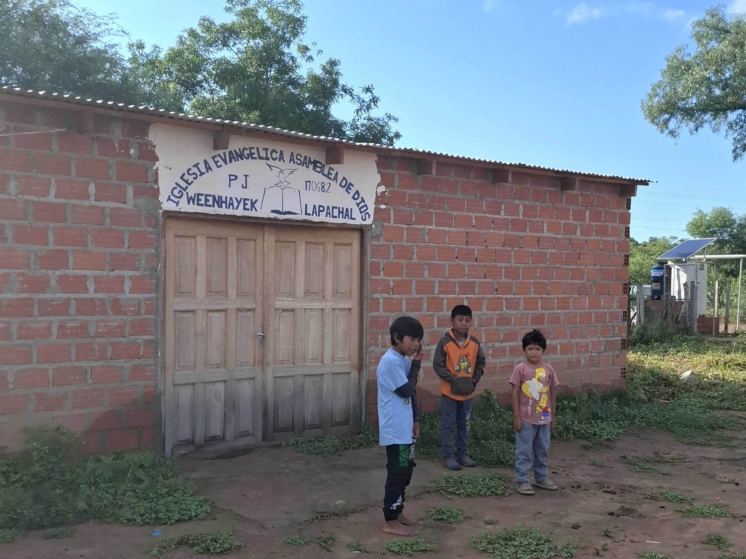
De inheemse bevolking wil in harmonie met de natuur leven,
maar het wordt steeds moeilijker om een bestaan opbouwen.
Veel jongeren trekken daarom weg naar de grote steden.

Slide 4
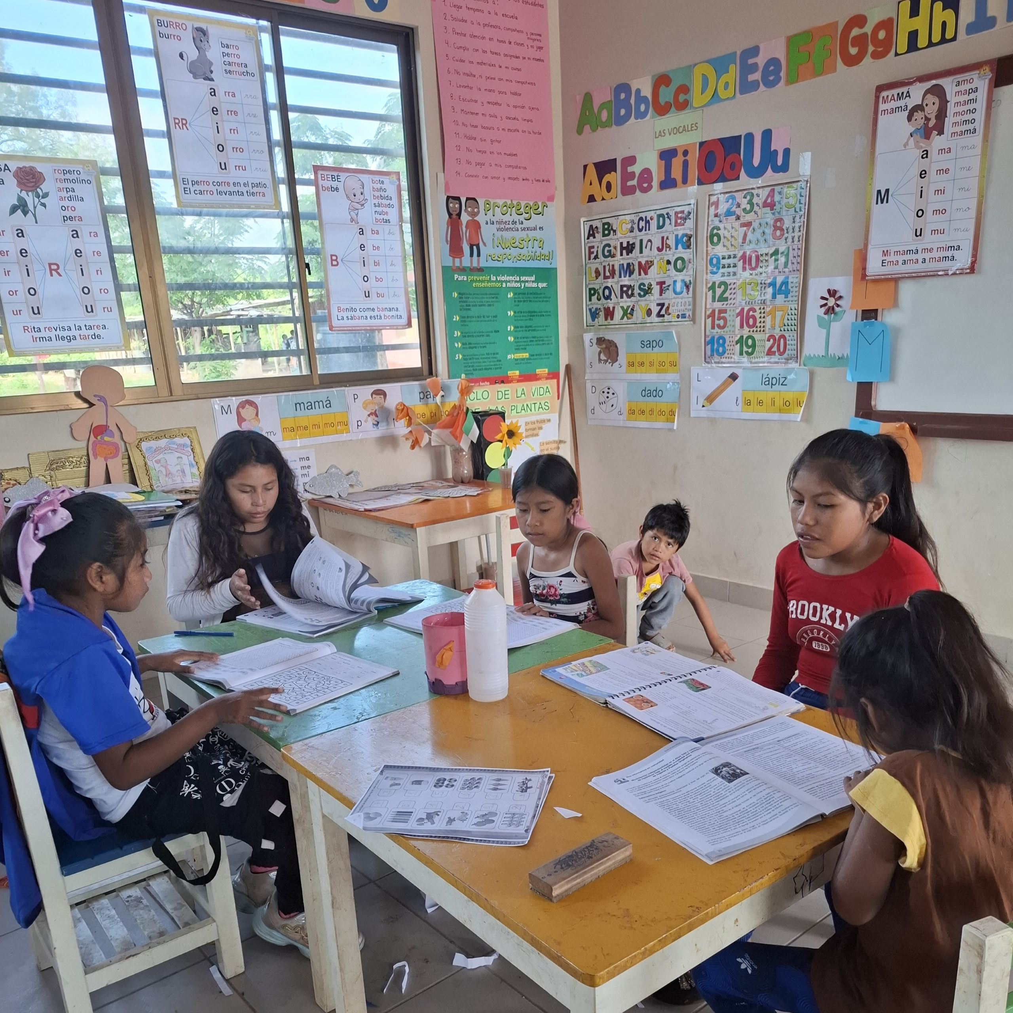
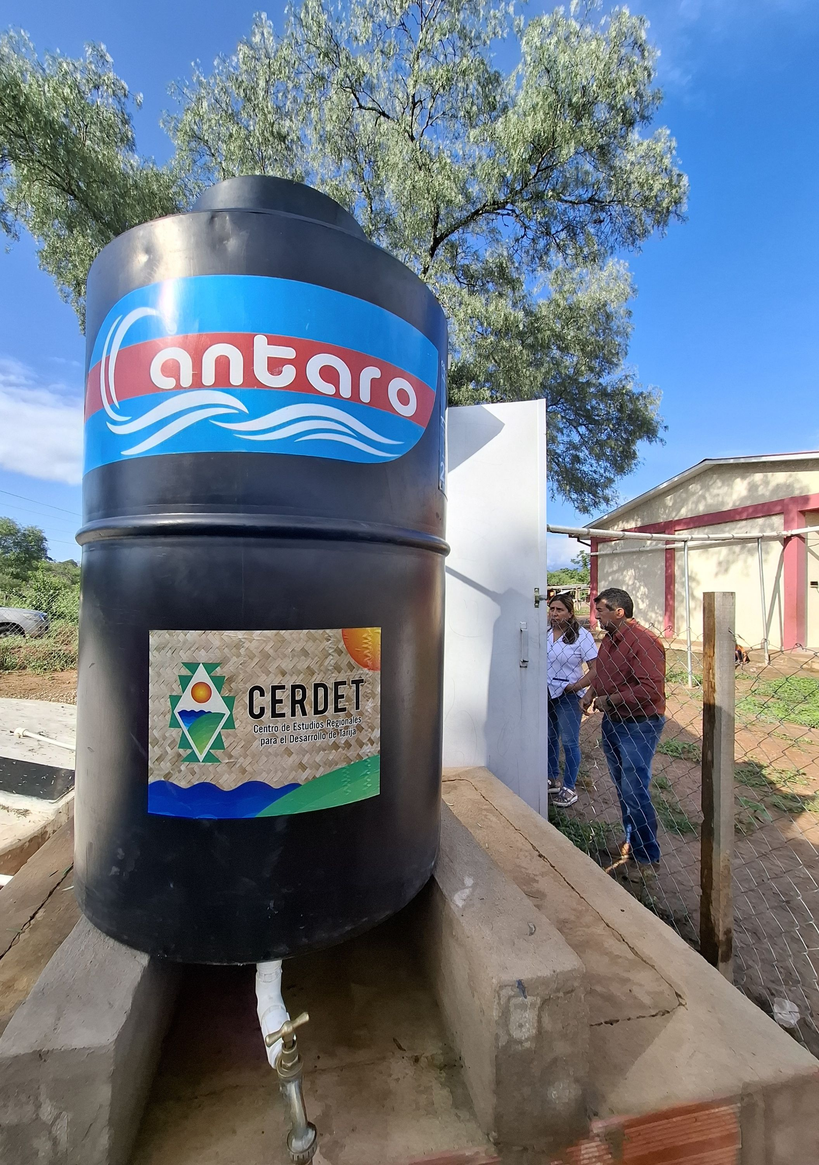
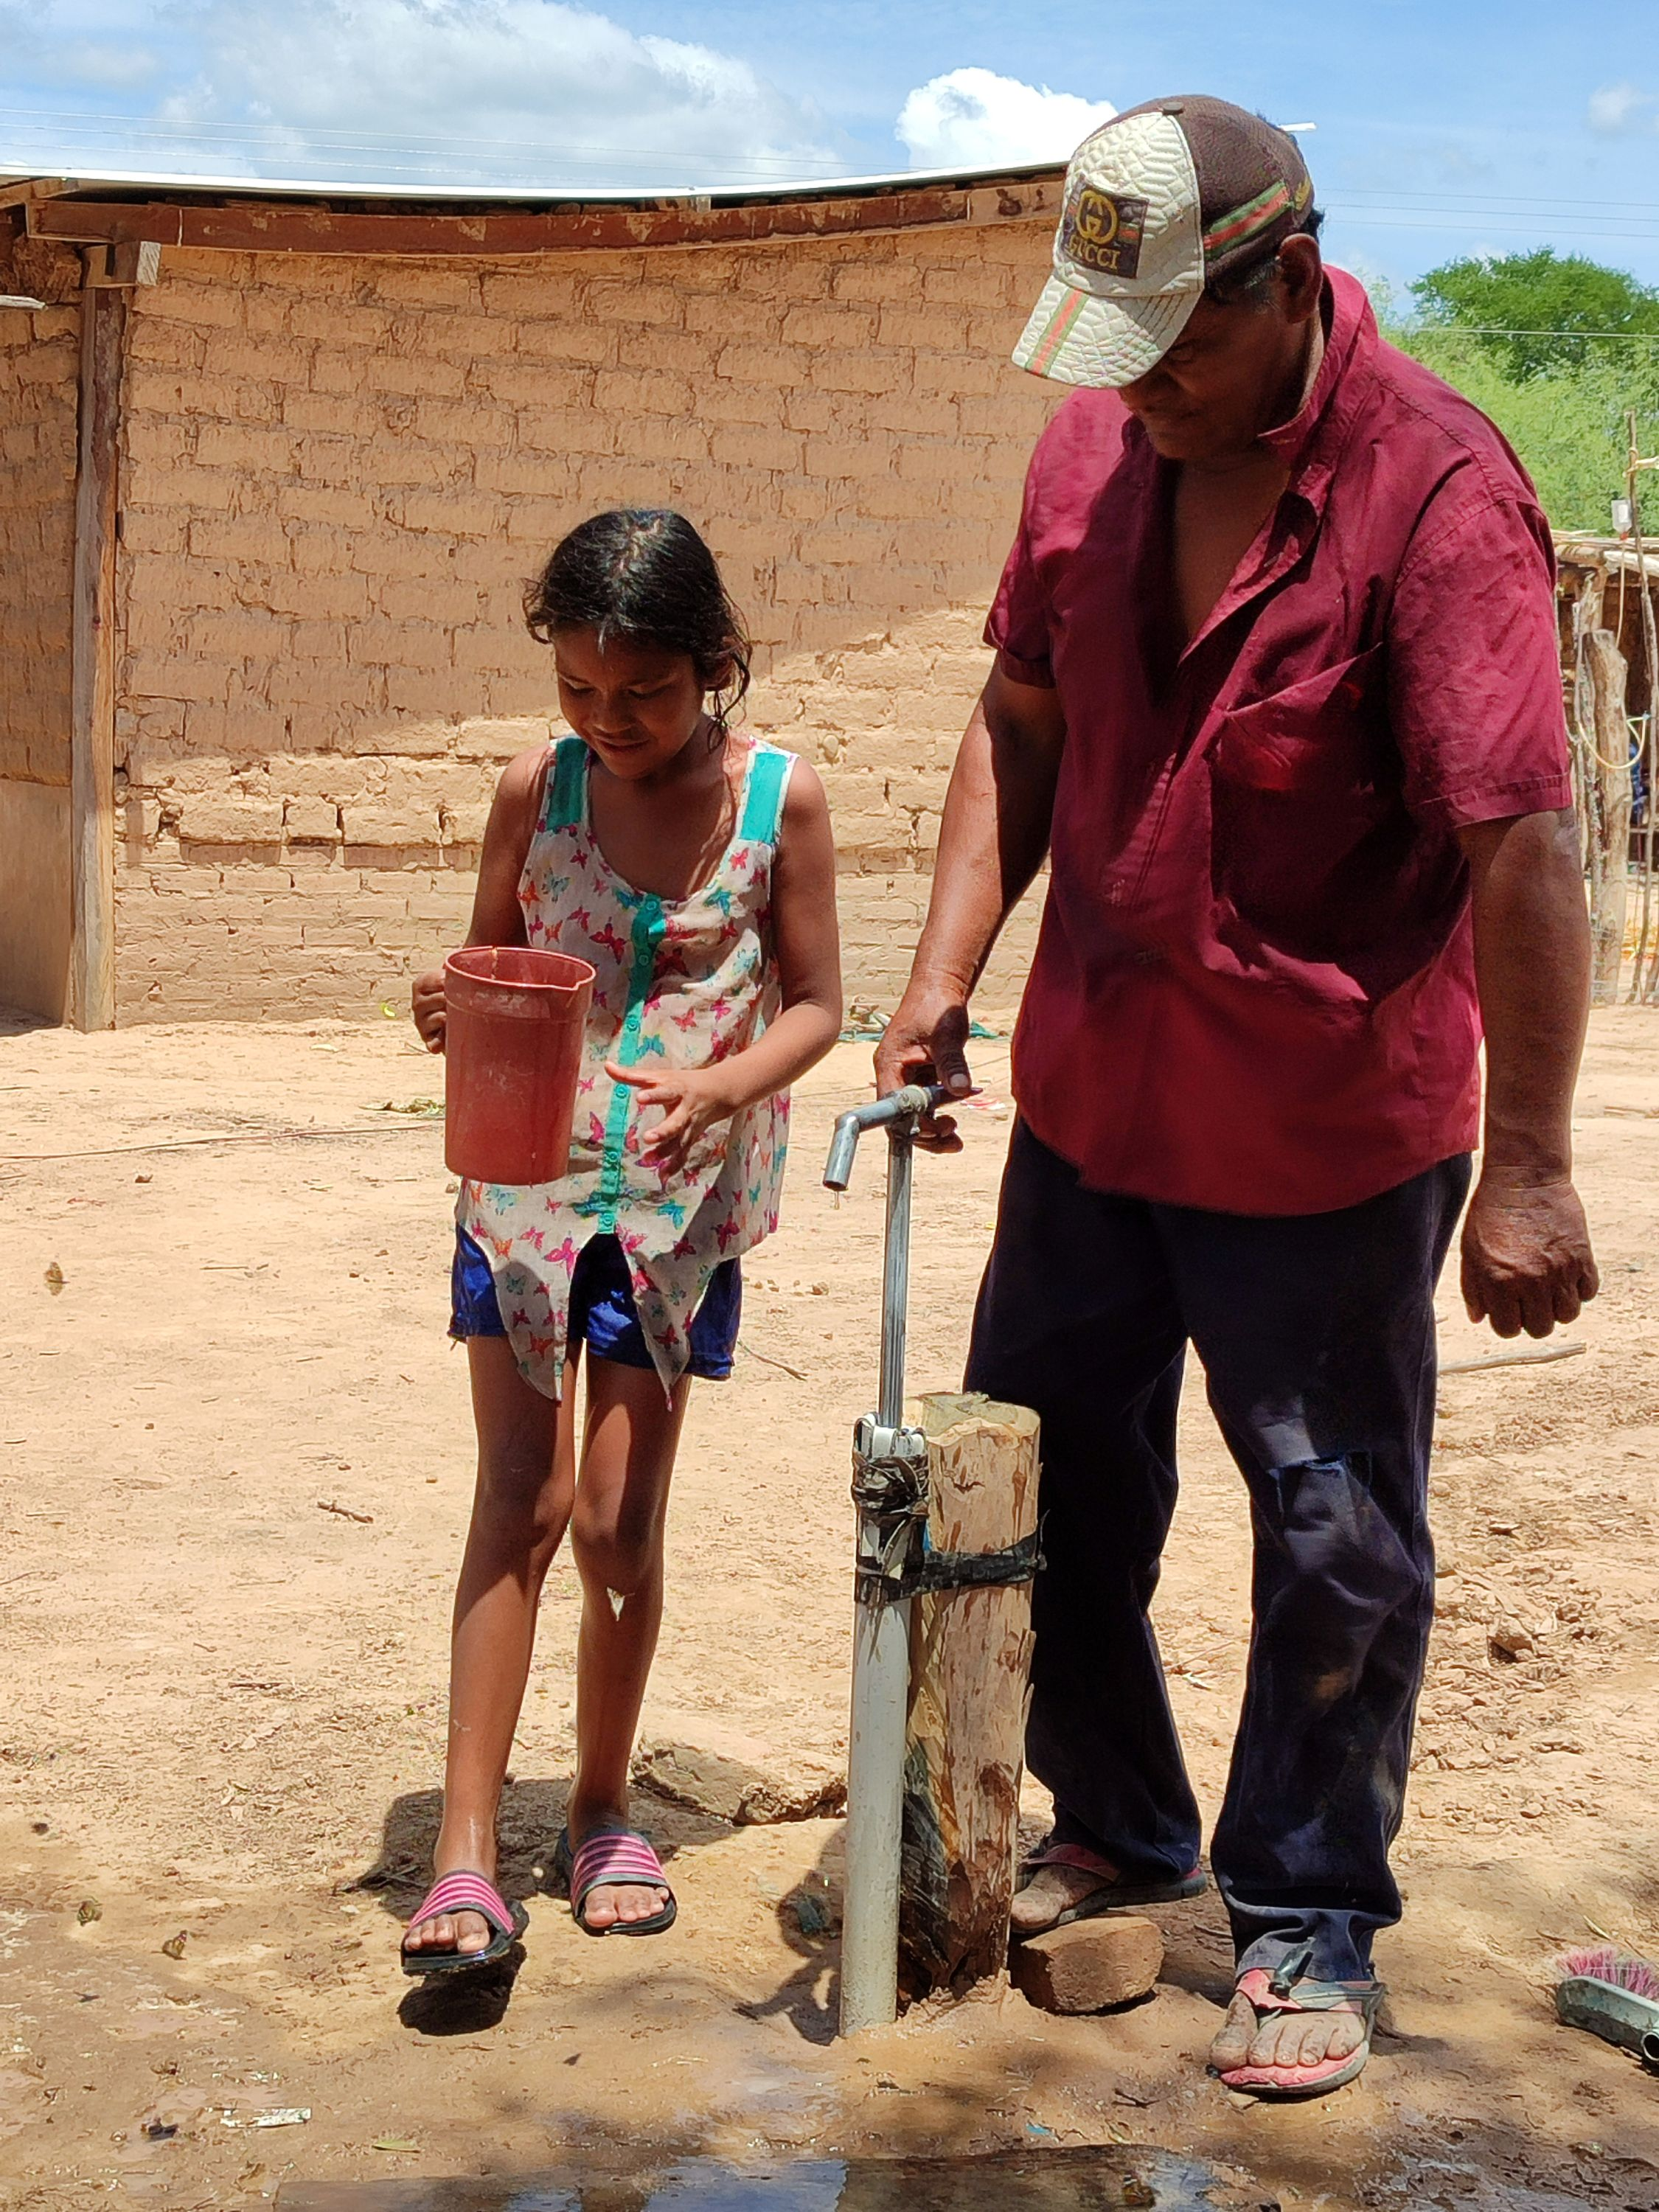
Vier Boliviaanse organisaties steunen 55 inheemse gemeenschappen met landrechten en een betere drinkwatervoorziening. Bij deze school is nu voor ieder kind elke dag 2 liter drinkwater beschikbaar.

Slide 5
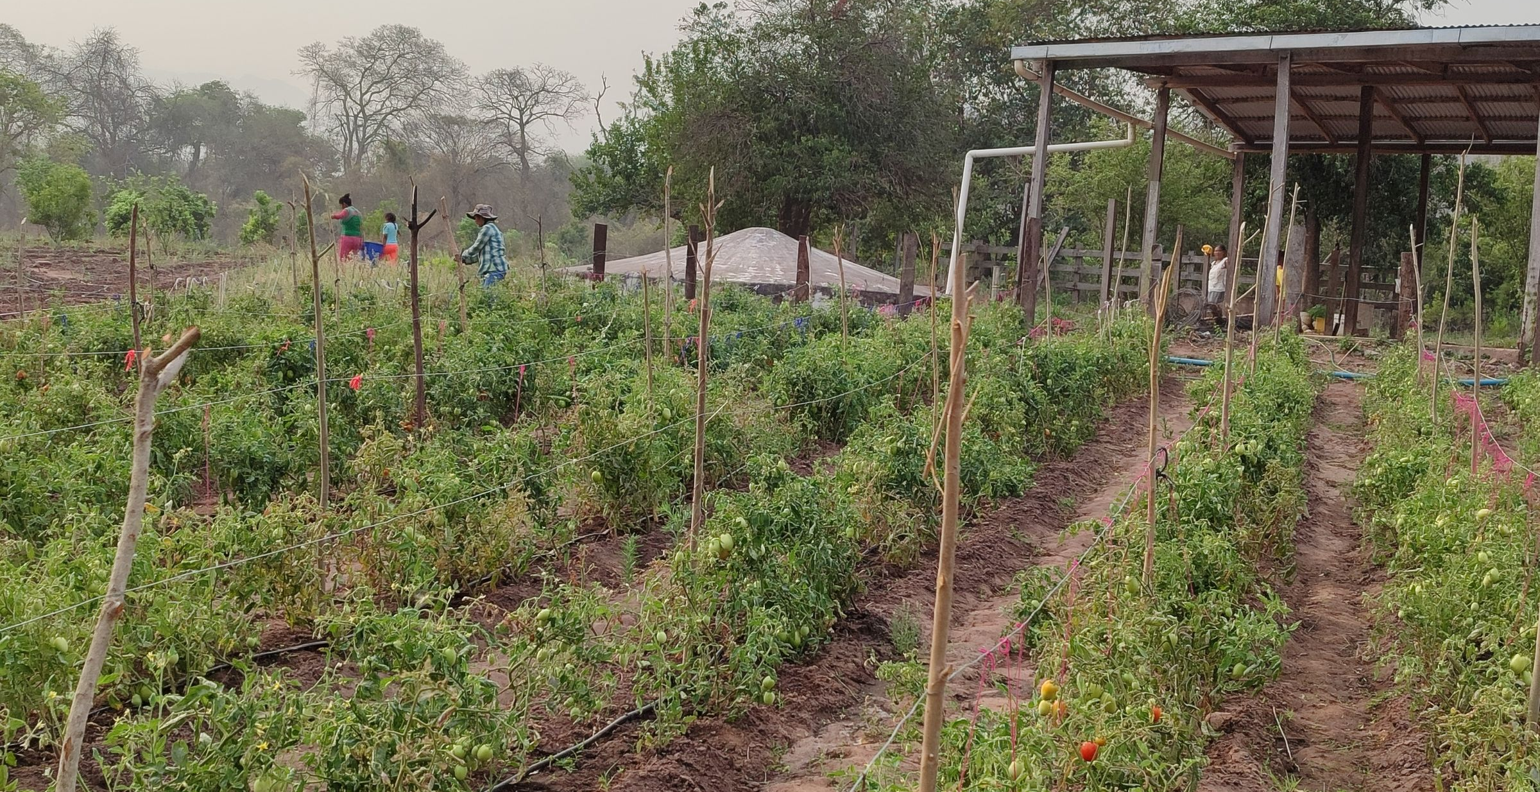
Tekst + afbeelding (L)
Jongeren leren over leiderschap en ecologisch tuinieren

Slide 6
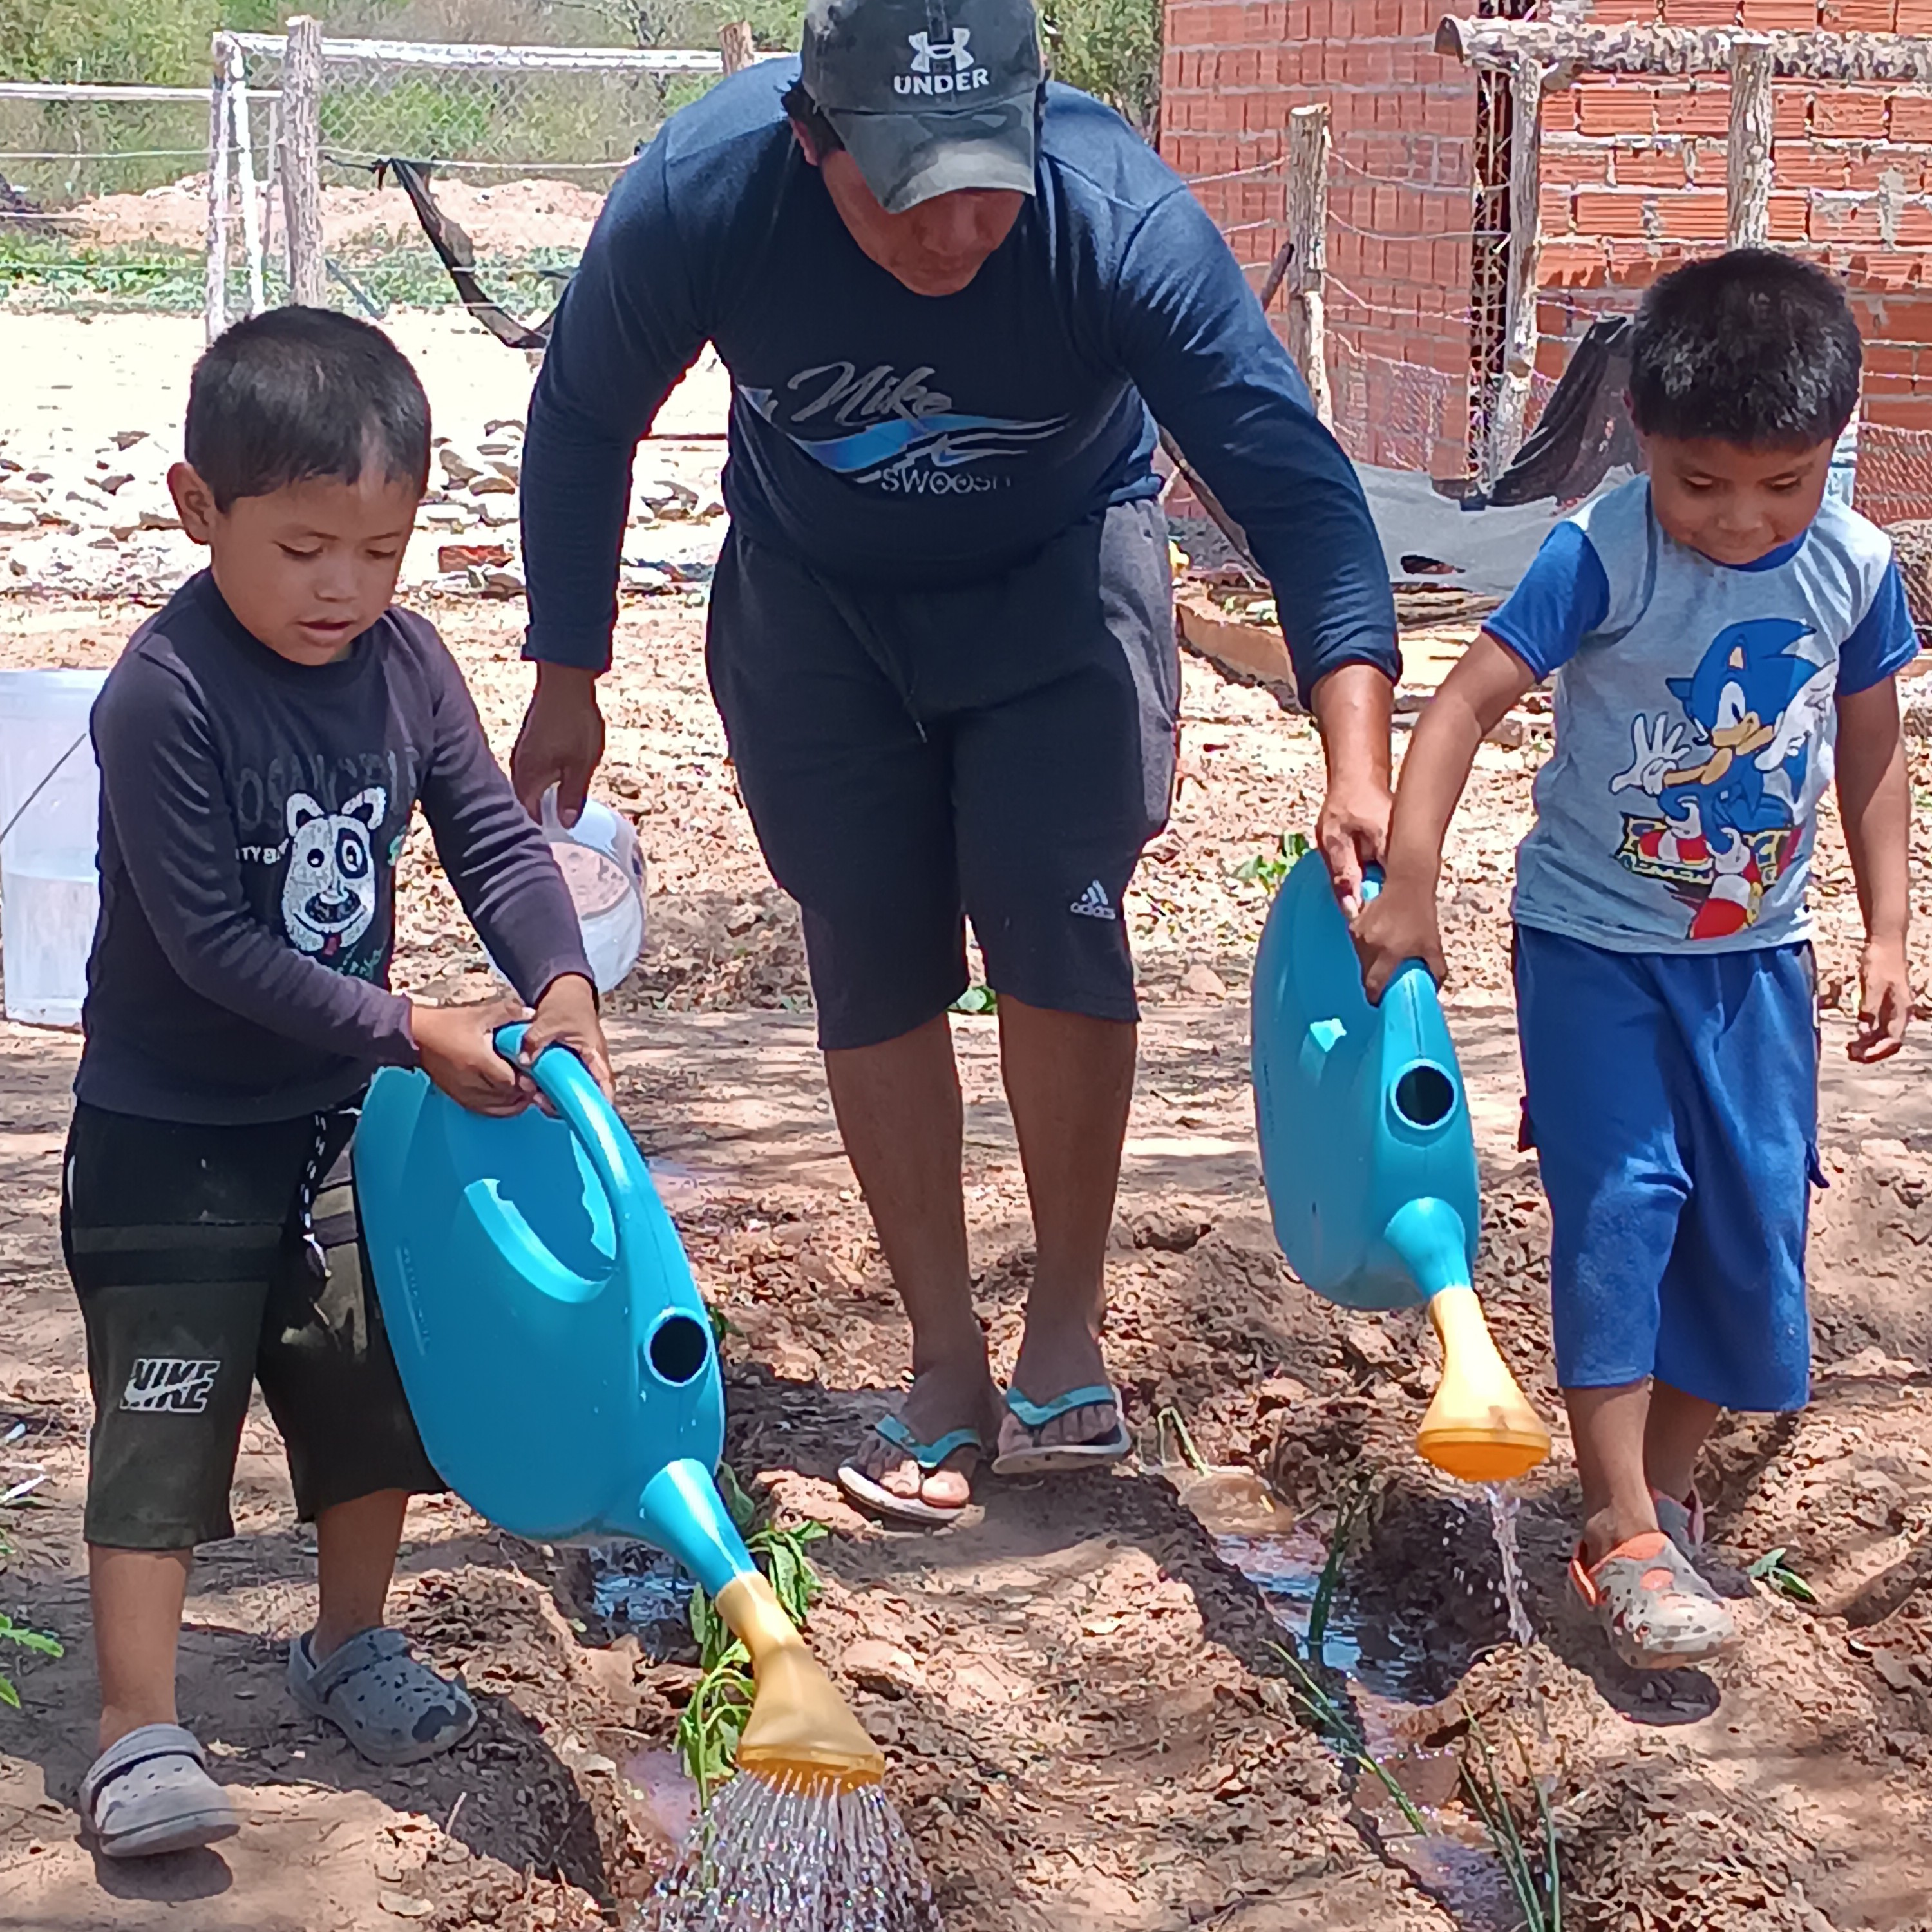
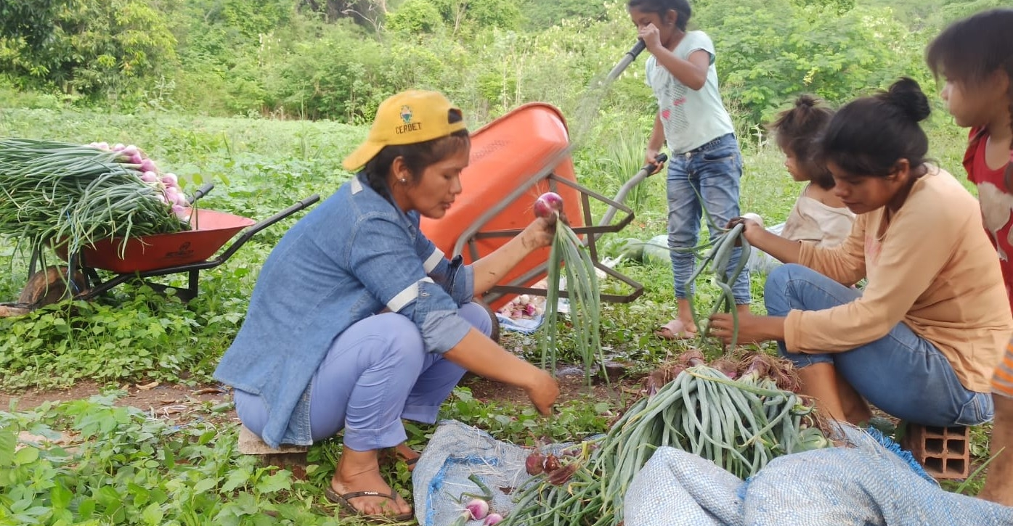
Dorpsbewoners leren zich aanpassen aan klimaatverandering.
Door irrigatie kan er meer voedsel verbouwd worden.
Het leven in de dorpen wordt weer leefbaar.

Slide 7
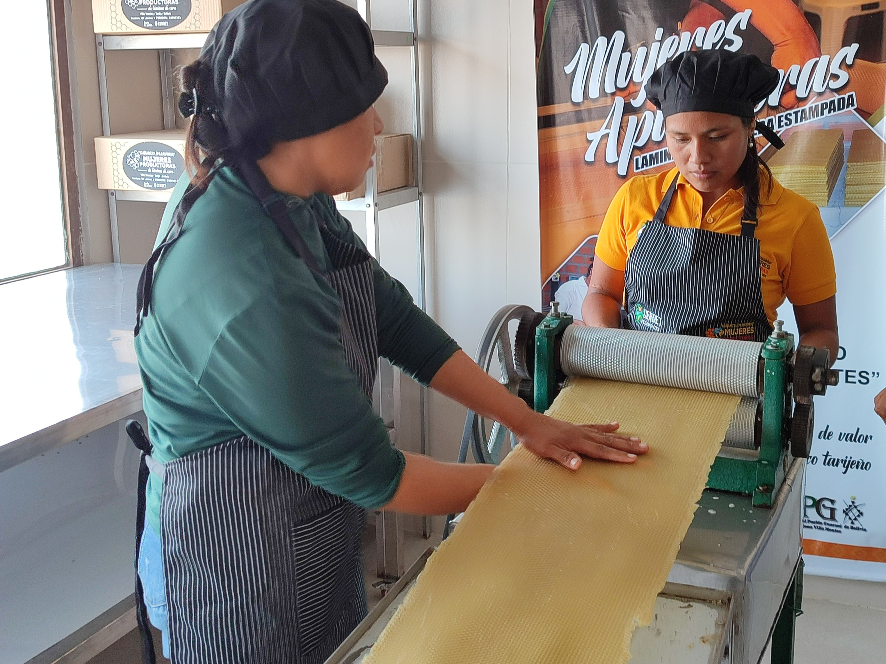
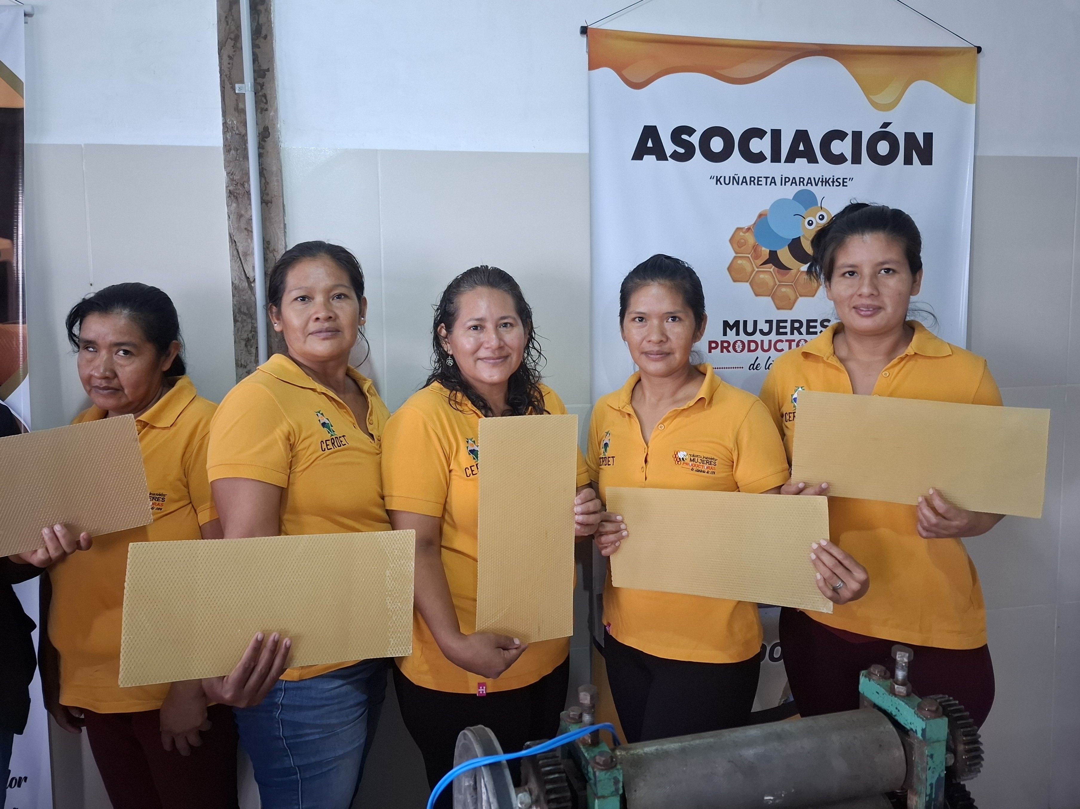
Een coöperatie van inheemse vrouwen maakt roosters
van bijenwas voor bijenkasten. Nu hoeven lokale imkers
die nu niet meer te voor veel geld te importeren uit Argentinië.

Slide 8
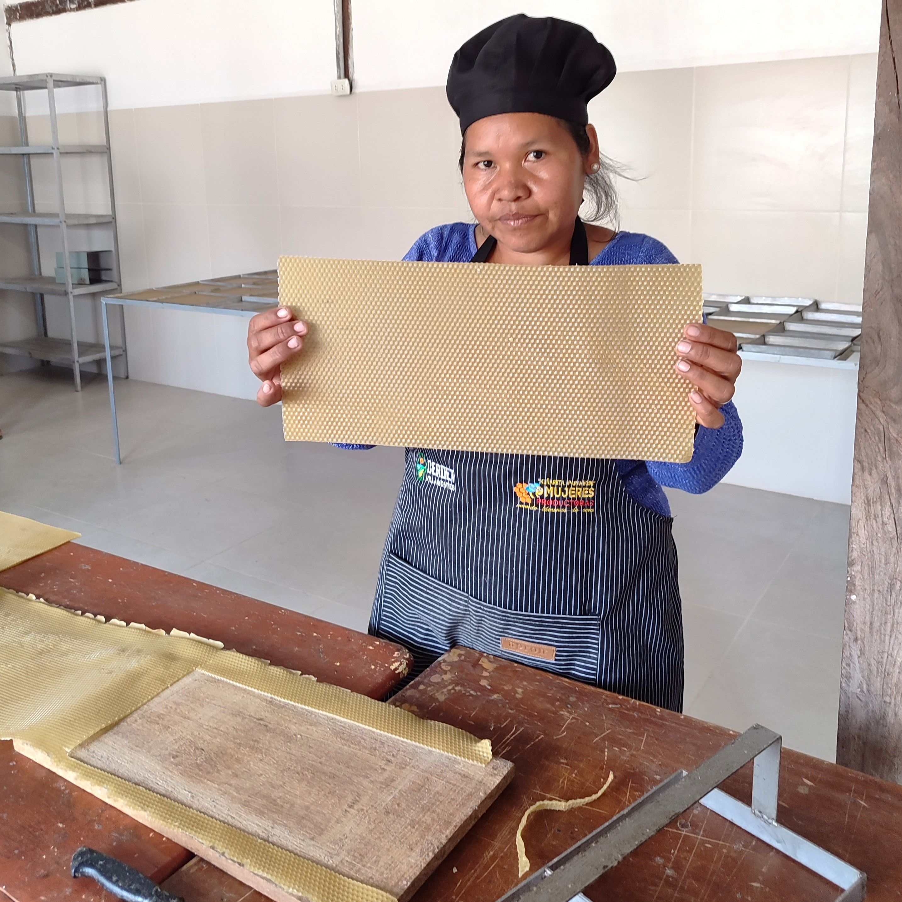
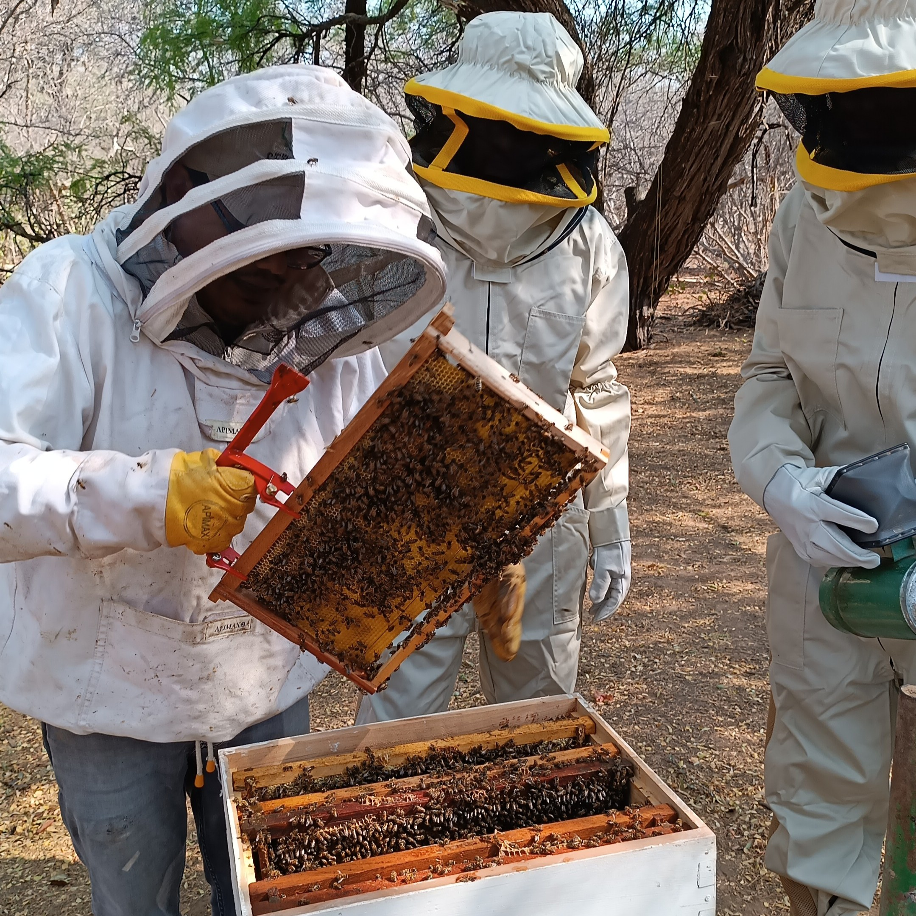
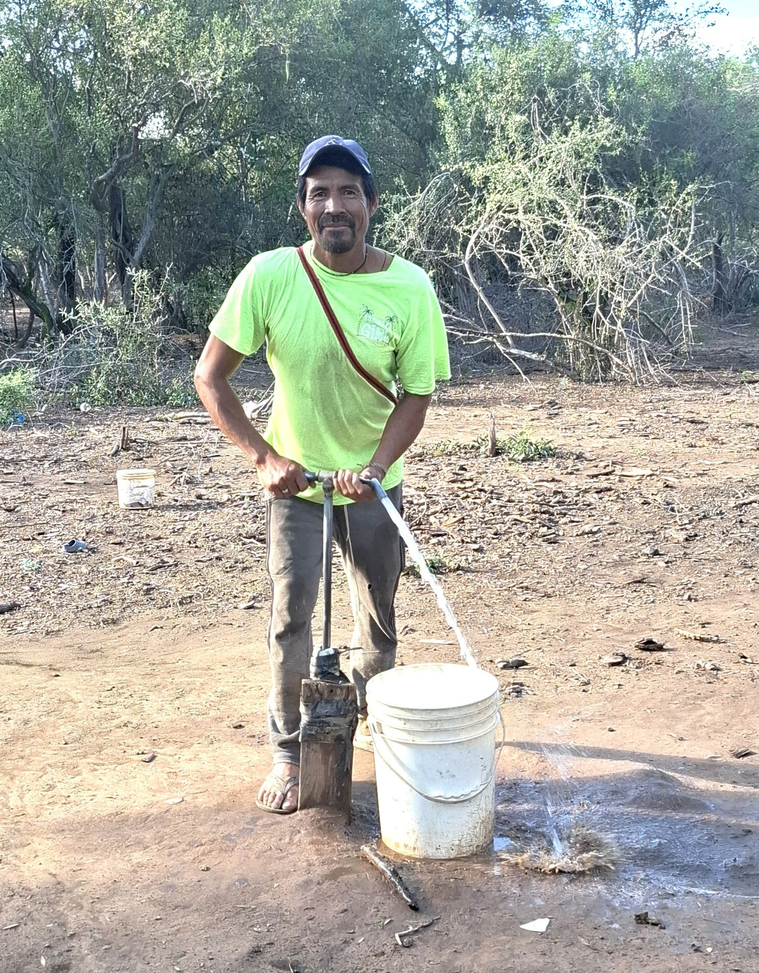
Vrouwen verdienen geld met de rasters voor de bijenkasten.
Inheemse jongeren leren zelf waterpompen
van 30 tot 60 meter diepte te installeren en te onderhouden.

Slide 9
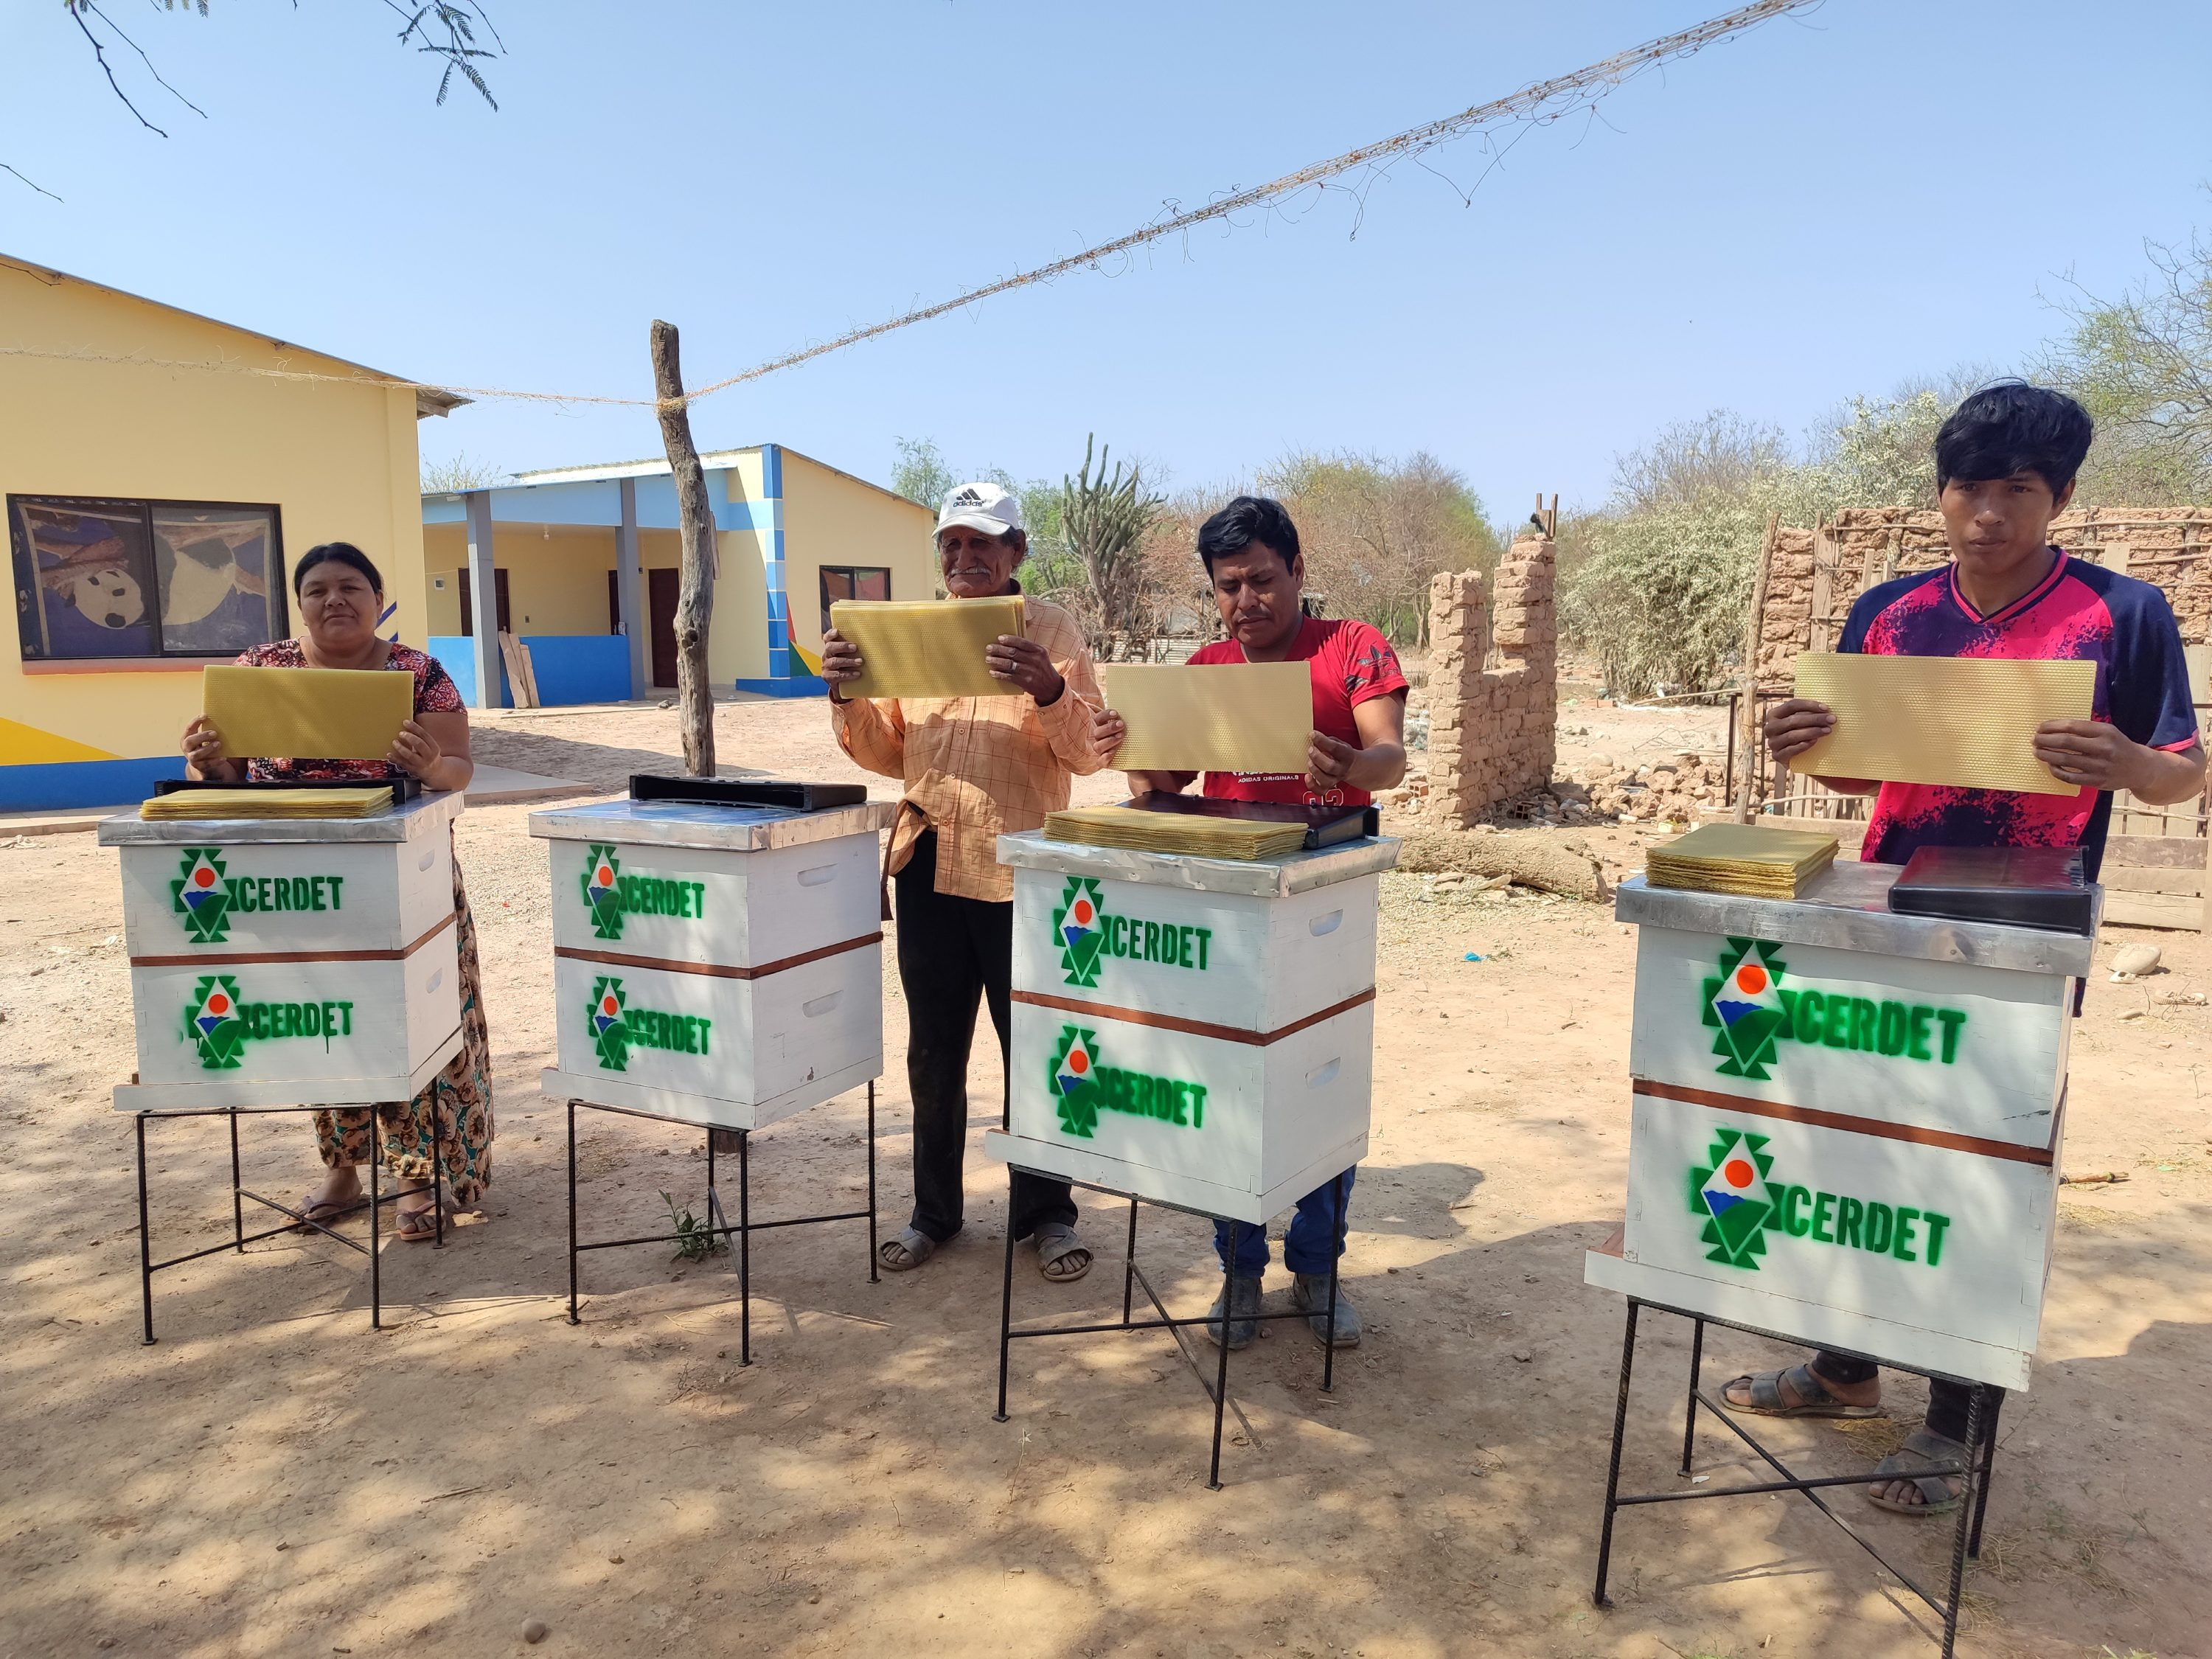
Tekst + afbeelding (M)
Mede namens
de inheemse gemeenschappen
in Bolivia:
bedankt voor je bijdrage aan
het werk van
Kerk in Actie.

